Slide 1

基于大数据的城市运行海量实时监测数据存储及快速查询检索技术研究
2021
汇报小组：第十一组
汇报日期：202110
汇报次数：第三次

Slide 2

目录
课题基本介绍
本周工作回顾
下周计划

Slide 3
课题介绍
题目
基于大数据的城市运行海量实时监测数据存储及快速查询检索技术研究
简介
实现数据增强基于大数据技术，研究城市运行产生的建筑能耗、气象、路网、交通、管网、城市安防、水利、生态环境等场景的海量物联监测数据存储及快速检索，实现城市运营物联感知数据的预警提醒及可视化展示。

Slide 4

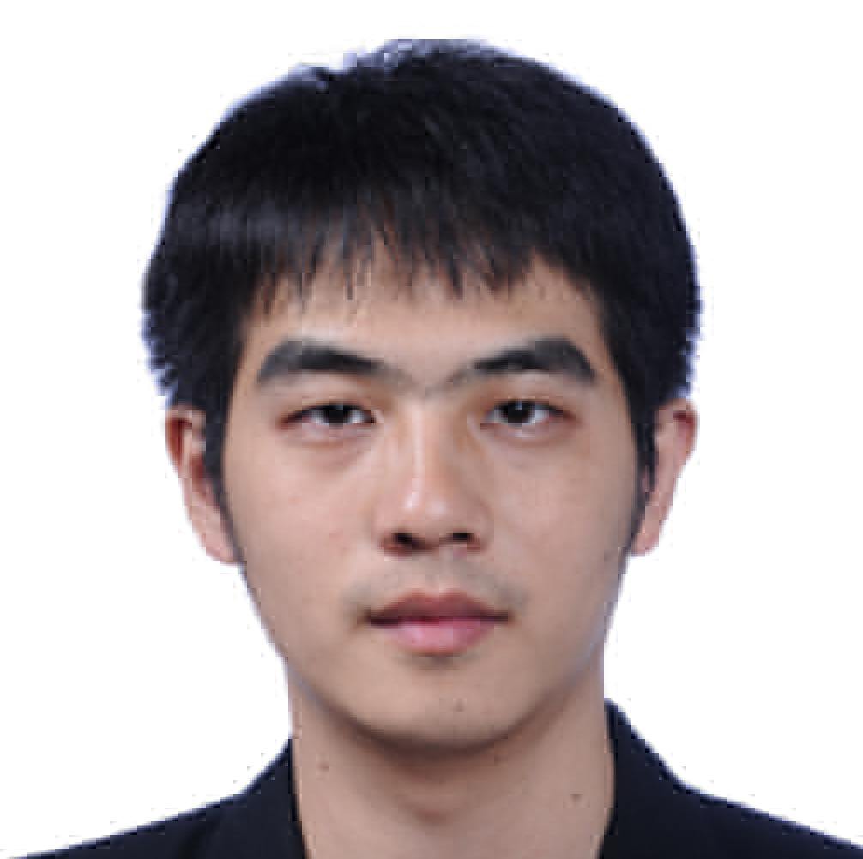


团队介绍
姜楠
周恒
张李
王勃栋
整体课题方向的制定
技术方案的选型
输出结果的确认
存储引擎研究
相关论文查找与分析
GRU预警模型研究
相关论文查找与分析
实时计算虚拟化研究
相关论文查找与分析
核心文档输出
组长
组员
组员
组员

Slide 5
课题研究分析
Flink on K8S
建筑能耗
城市安防
气象数据
交通数据
…
虚拟化并行计算
实时计算
Flink实时计算
kubernetes集群
CK实时数仓
层级建设
实时数仓
主题域建设
海量存储
快速检索
高性能、可扩展
Clickhouse
集群
GRU模型
RNN
GRU模型
训练集
模型相对简单
不易过拟合
语料长期依赖
无梯度消失、梯度爆炸
LSTM
测试集
GRU
参数调优

Slide 6
目录
课题基本介绍
本周工作回顾
下周计划

Slide 7
本周计划回顾
计划
产出论文大纲
相关方向论文研读与梳理
存储引擎环境搭建
架构设计细化

Slide 8
本周实际工作
架构部分工作
整体架构流程细化
实时数仓设计
研究部分工作
实时计算任务的虚拟化技术方案研究
Flink实时框架学习
实现了flink 基础demo
海量数据存储快速检索的索引方案研究
部署ck测试环境，确定存储引擎
存储引擎方案的研究
基于深度学习的数据预警模型研究
研究了LSTM模型的原理
运行了基本demo样例
文档部分工作
产出专利权利要求书

Slide 9
研究点介绍
架构部分工作
/ 01
技术架构丰富
数据流程丰富
数仓架构设计

Slide 10
技术架构
基
础
数
据
建筑能耗
建筑
路网
交通
城市安防
水利
生态
管网
kafka
kafka
kafka
数
据
缓
冲
实
时
计
算
flink
flink
flink
kubernetes
存
储
展
示
存储引擎
预警模型
预警展示
数据输入
ck
ck
…
DL
报表展示
结果输出
KERAS

Slide 11
数据流程
数据输入源
数据缓冲区
深度学习
kafka
CK数仓
建筑能耗
城市安防
训练
实时
计算
实时处理引擎
数据
落地
clickhouse
训练
预测
效果展示
气象
水利
数据
引入
kafka
展示
输出
Flink SQL
clickhouse
构建模型
报表
路网
生态环境
…
交通
管网
…
预测

Slide 12
数仓架构
应用层
预警展示
预警展示
空气质量预警
数仓层
贴源层（SRC）
数据操作层（ODS）
数据仓库层（DW）
数据集市层（DM）
交通
交通
天气
出行
空气质量指数
路网
路网
车辆
空气质量
空气质量
交通拥堵指数
路况
天气
天气
城市生活
维度层（DIM）
数 据 源
交通
路网
空气质量
天气

Slide 13
研究点介绍
研究部分工作
/ 02
实时实时计算任务的虚拟化技术方案研究
海量数据存储快速检索的索引方案研究
基于深度学习的数据预警模型研究

Slide 14
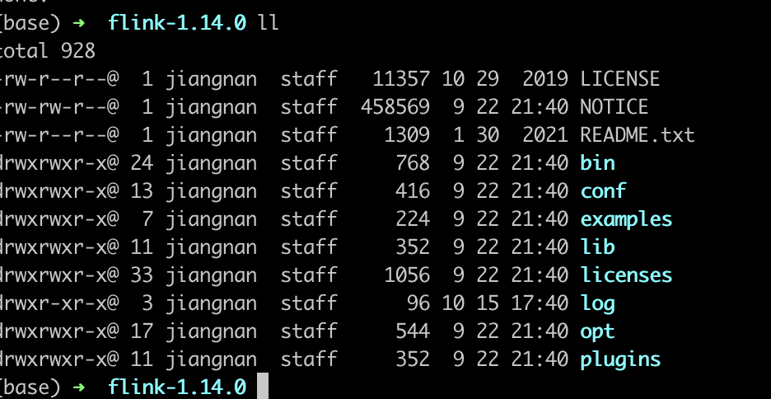
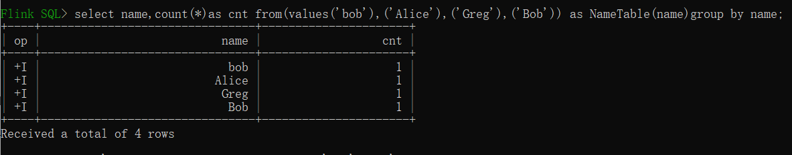
Flink 基础环境搭建
Flink基础环境搭建
学习flink sql

Slide 15
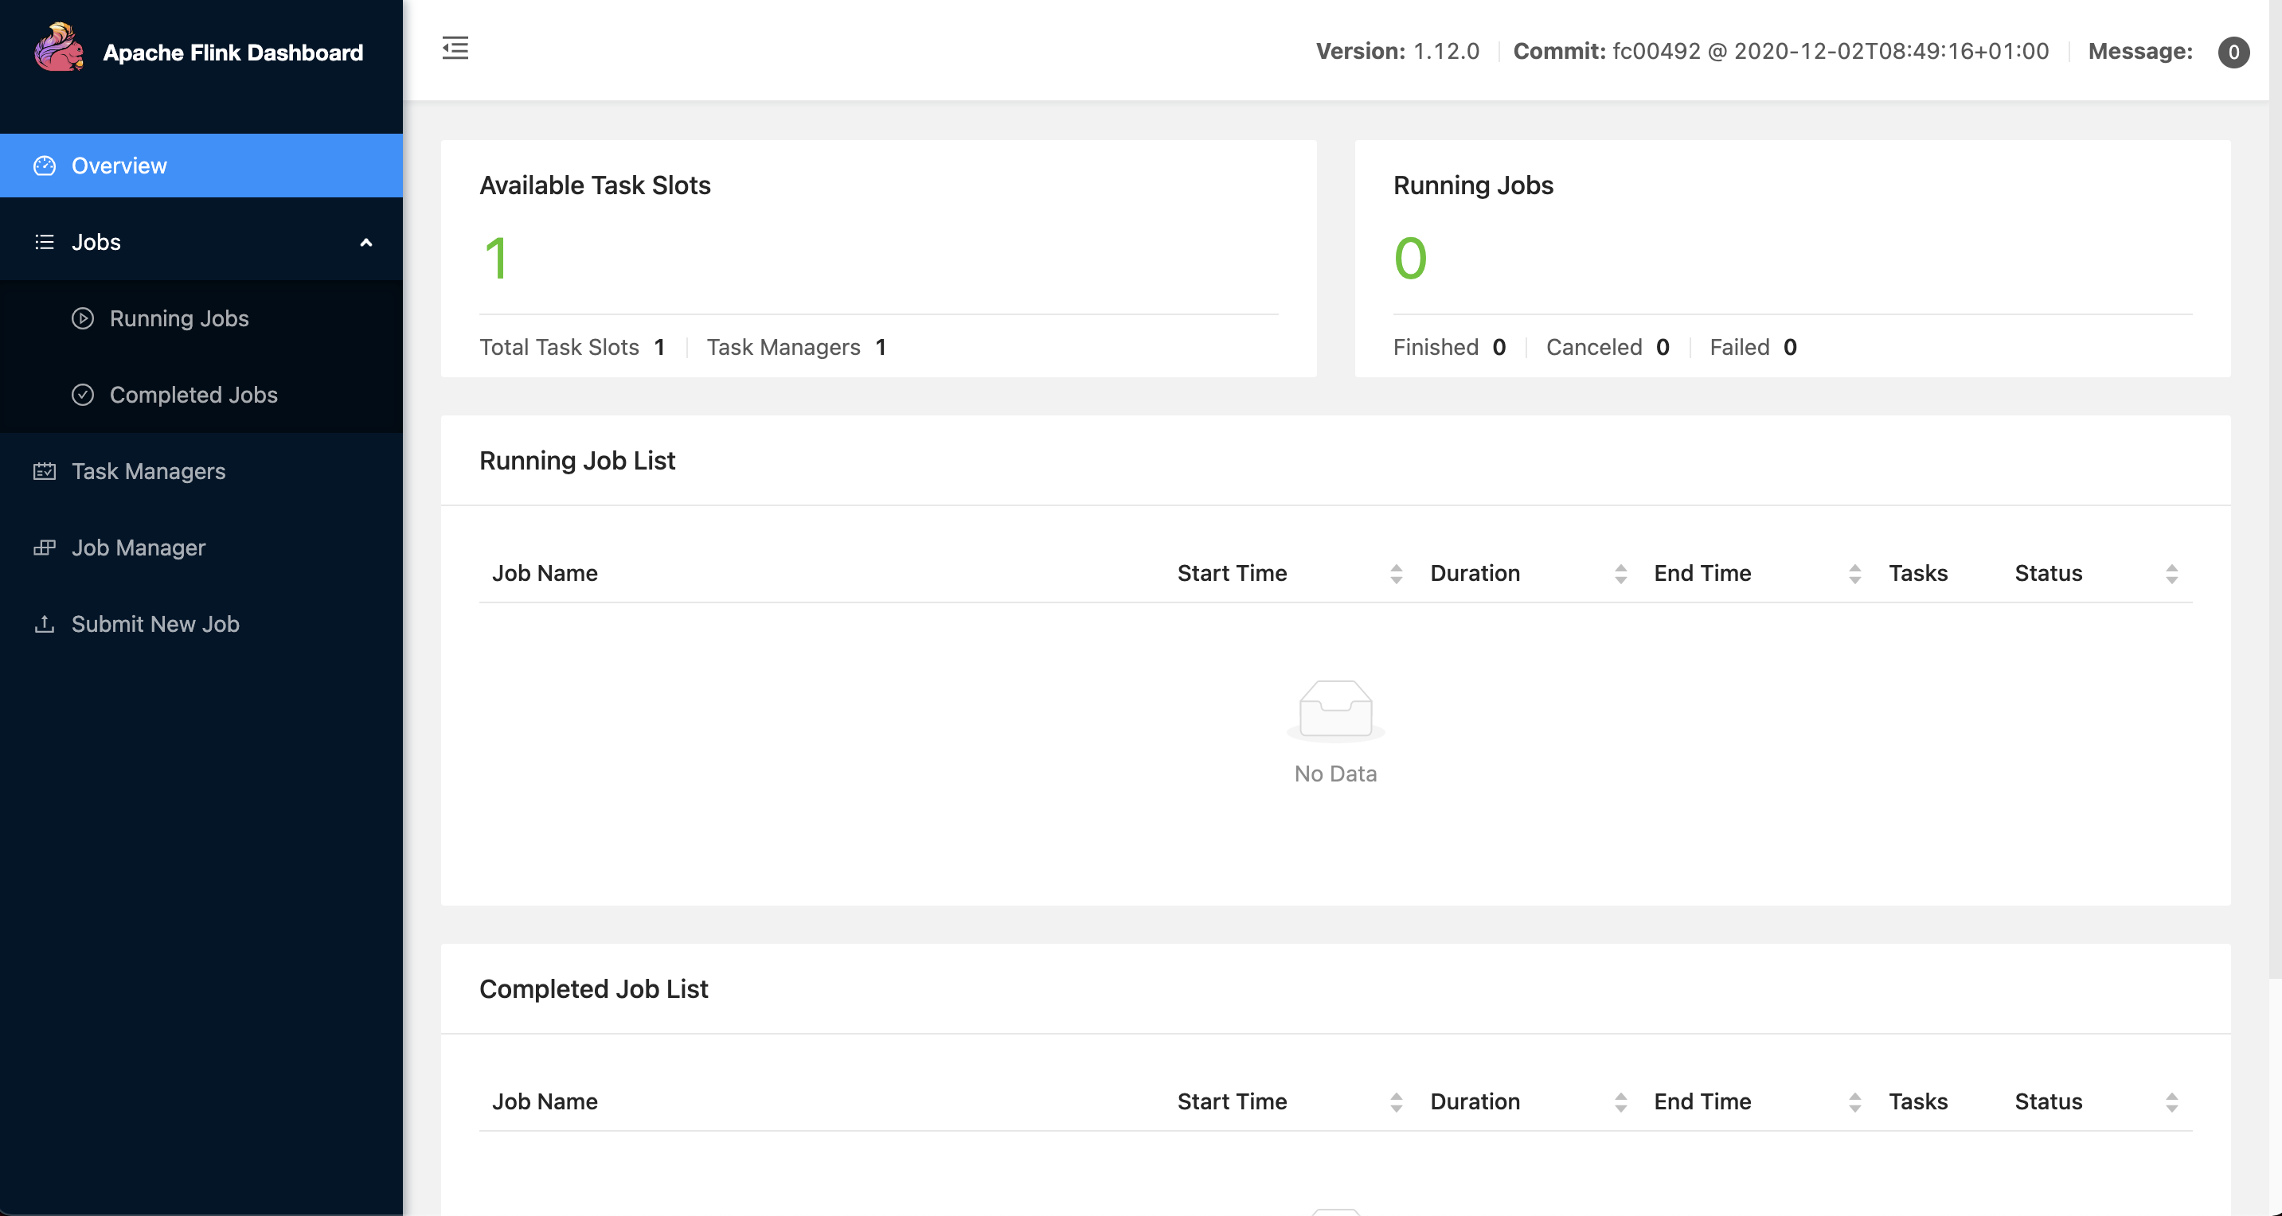
Flink 环境
了解相关具体特性及监控界面

Slide 16
研究点介绍
研究部分工作
/ 02
实时实时计算任务的虚拟化技术方案研究
海量数据存储快速检索的索引方案研究
基于深度学习的数据预警模型研究

Slide 17
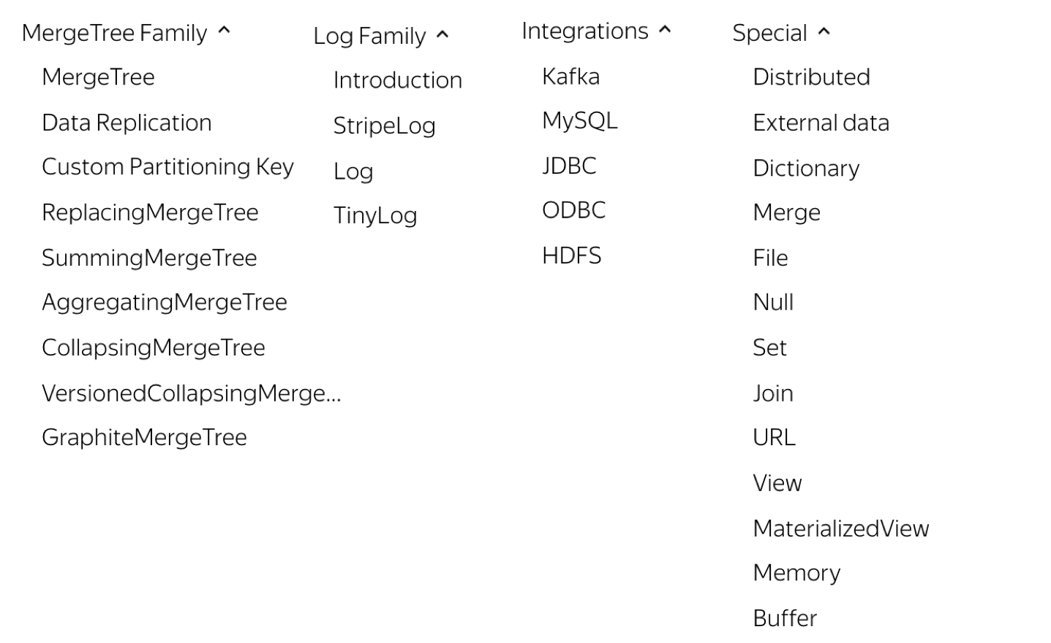
Clickhouse引擎研究
Log
Integration
Special
MergeTree

Slide 18
Log 系列
Log系列表引擎功能相对简单，主要用于快速写入小表（1百万行左右的表），然后全部读出的场景。
共性
数据被顺序append写到磁盘上；
不支持delete、update；
不支持index；
不支持原子性写；
insert会阻塞select操作。
区别
TinyLog：不支持并发读取数据文件，查询性能较差；格式简单，适合用来暂存中间数据；
StripLog：支持并发读取数据文件，查询性能比TinyLog好；将所有列存储在同一个大文件中，减少了文件个数；
Log：支持并发读取数据文件，查询性能比TinyLog好；每个列会单独存储在一个独立文件中。

Slide 19
Integration 系列
该系统表引擎主要用于将外部数据导入到ClickHouse中，或者在ClickHouse中直接操作外部数据源。
Kafka：将Kafka Topic中的数据直接导入到ClickHouse；
MySQL：将Mysql作为存储引擎，直接在ClickHouse中对MySQL表进行select等操作；
JDBC/ODBC：通过指定jdbc、odbc连接串读取数据源；
HDFS：直接读取HDFS上的特定格式的数据文件；

Slide 20
Special系列
Special系列的表引擎，大多是为了特定场景而定制的。
Memory：将数据存储在内存中，重启后会导致数据丢失。查询性能极好，适合于对于数据持久性没有要求的1亿一下的小表。在ClickHouse中，通常用来做临时表。
Buffer：为目标表设置一个内存buffer，当buffer达到了一定条件之后会flush到磁盘。
File：直接将本地文件作为数据存储；
Null：写入数据被丢弃、读取数据为空；

Slide 21
MergeTree系列
Log、Special、Integration主要用于特殊用途，场景相对有限。
MergeTree系列是官方主推的存储引擎，支持几乎所有ClickHouse核心功能。
MergeTree引擎
主要用于海量数据分析，支持数据分区、存储有序、主键索引、稀疏索引、数据TTL等。

Slide 22
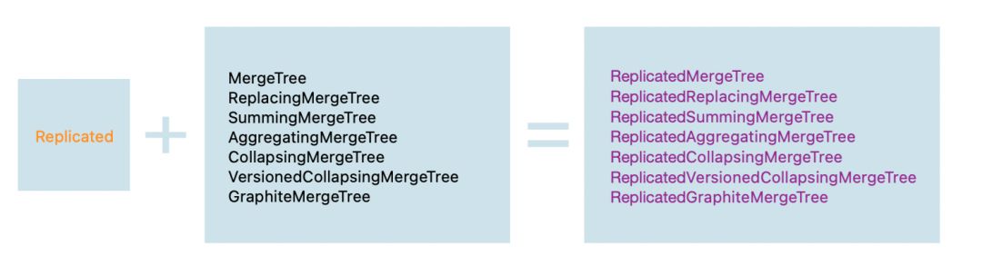
Merge Tree 解读
MergeTree（合并树）系列表引擎是 ClickHouse 提供的最具特色的存储引擎。
MergeTree 引擎支持数据按主键、数据分区、数据副本以及数据采样等特性。
官方提供了包括 MergeTree、ReplacingMergeTree、SummingMergeTree、AggregatingMergeTree、CollapsingMergeTree、VersionedCollapsingMergeTree、GraphiteMergeTree 等 7 种不同类型的 MergeTree 引擎的实现，以及与其相对应的支持数据副本的 MergeTree 引擎（Replicated*）。

Slide 23
研究点介绍
研究部分工作
/ 02
实时实时计算任务的虚拟化技术方案研究
海量数据存储快速检索的索引方案研究
基于深度学习的数据预警模型研究

Slide 24
基于深度学习的数据预测模型学习
训练数据准备：
异常数据排除
数据清洗整理
数据打标
数据集分类
利用边缘计算排除因为芯片感应器或周围环境，电压等因素造成的明显不符合要求的数据。
.
利用本地大数据计算，清理重复，错误，缺失字段值的数据，并将非格式化数据进行格式化，有利于下一步模型的学习。
可视化数据的曲线，依据数据类型标记处出需要预测的各种情况：例如汽车拥堵，天气状况，空气质量
分为训练集和测试集，为后续模型训练和验证提供样本

Slide 25
基于深度学习的数据预测模型学习
模型评估和训练
模型评估
参数调优
应用预测
通过一些指标，来评估模型的有效性，包括测试集设置的合理性
包括训练的步长，学习比率，初始化参数等
模型生成后，在生产环境预测结果，并再依据结果再次循环训练修正模型
Notes:
目前处于品谷阶段

Slide 26

基于深度学习的数据预测模型学习
模型选择- Long Short Term Memory （LSTM）

Slide 27
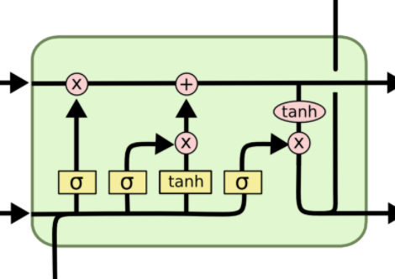
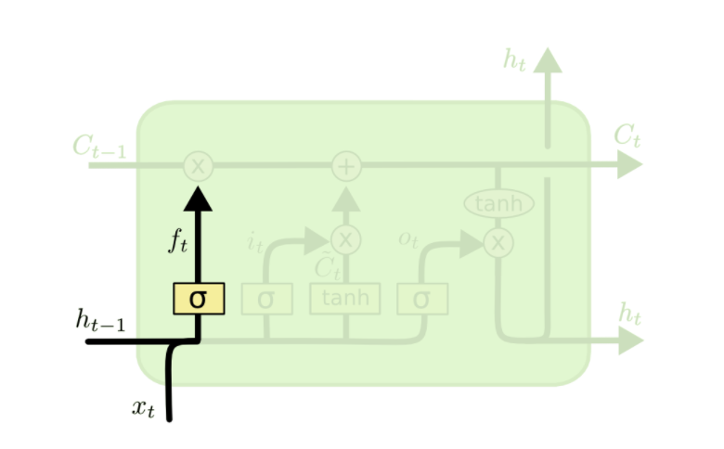
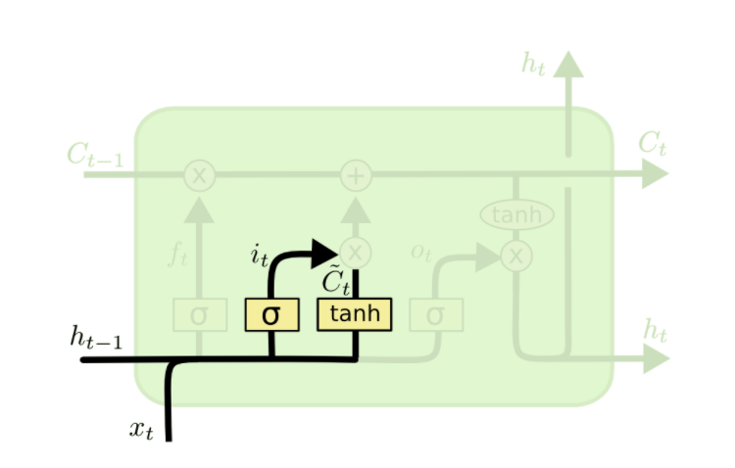
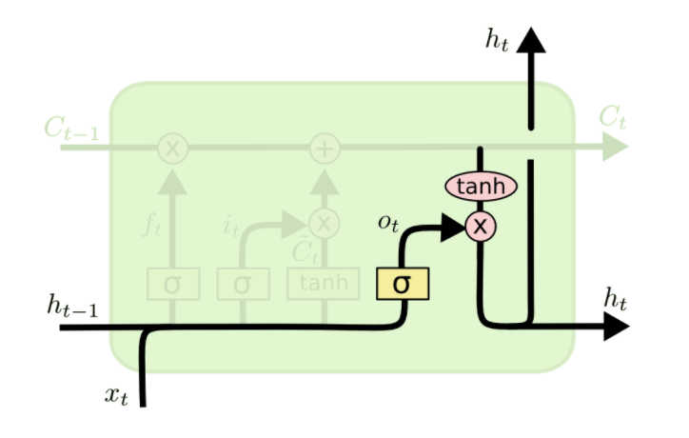
基于深度学习的数据预测模型学习
遗忘门
输入门
输出门
细胞状态
隐藏状态

Slide 28
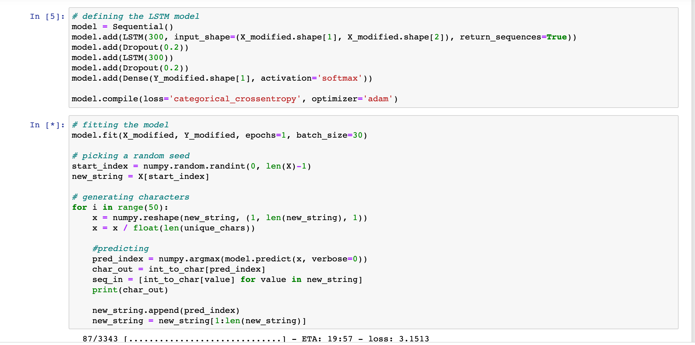
基于深度学习的数据预测模型学习
基于Keras的LSTM演示代码

Slide 29
研究点介绍
文档部分工作
/ 03
专利文档产出

Slide 30
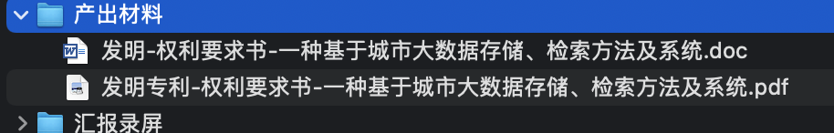
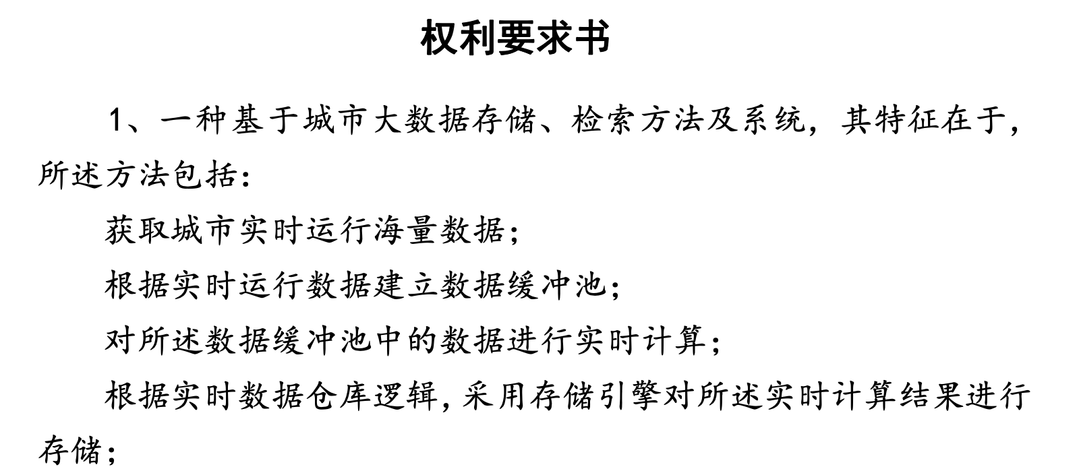
专利文档
专利文档

Slide 31
目录
课题基本介绍
本周工作回顾
下周计划

Slide 32
下周计划
计划
架构方向
技术、数仓架构设计细化
研究方面
相关方向论文研读与梳理
Flink on k8s 研究
MergeTree引擎研究
GRU模型研究
文档方面
产出论文大纲
细化专利文档
问题
整体课题方向数据输入范围较大，目前考虑基于一个点做预测产出
Notes:
王勃栋-梳理论文大纲
张李-flink on k8s研究
周恒-LSTM 研究

Slide 33
Thanks.

